Slide 1
25 giugno 2014
Nuovo procedimento per determinare gli hc a partire dagli alpha e dagli hc_pu
Problema
Il metodo di calcolo degli hc usato fin qui (da MOGA a MODE a SyR-E) privilegiava la barriera più interna, che veniva calcolata per prima sulla base di tutto lo spazio disponibile moltiplicato per il suo hc_pu.
In questo modo, se hc_pu della barriera interna è grande, lo spazio preso è tanto e le barriere successive sono penalizzate.
Nuovo metodo
Il nuovo metodo cerca di rispettare le proporzioni suggerite dagli hc_pu e dove nascono conflitti li risolve riducendo solo le due mezze barriere che si toccano, in modo da minimizzare l’impatto dei conflitti sul rispetto degli hc_pu.
N.B. I conflitti possono produrre barriere non centrate rispetto alla mediana anche nel caso con 2 gradi di libertà per barriera (3C – I2U).

Slide 2
Descrizione del nuovo metodo
Estrazione degli hc p.u. e degli alpha come al solito (vettore RQ)
Gli alpha determinano lo spazio totale disponibile L come definito in figura.
L viene misurato dalle mediane delle barriere estreme
L è la somma di nlay – 2 barriere intere + 2 mezze barriere (metà della più interna, metà della più esterna).
In altre parole, tenuto in conto il ferro minimo, L è la somma pesata della larghezza massima di barriera, dove le barriere estreme hanno peso 1/2
l_{fe}
hc2
hc3
hc1
L

Slide 3


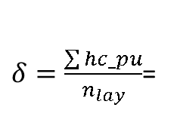




Quantità di aria totale per unit:
La media degli hc_pu viene chiamata $δ$ e definisce la quantità di aria totale rispetto all’aria massima possibile.
1
Aria in L = $L−\left(n_{lay}−1\right)h_{fe,min}$
Agli estremi si garantisce il rispetto delle condizioni di ferro minimo (delta = 1) e aria minima (delta = 0).
$δ=\frac{\sum{hc_pu}}{n_{lay}}$=
Aria in L = $\left(n_{lay}−1\right)h_{c,min}$
0
L’aria totale ed il ferro totale dipendono da delta in maniera inversa, come riportato in figura.
Quantità di aria laL
Quantità di ferro lfeL
L
$$L−\left(n−1\right)h_{c,min}$$
$$L−(n−1)h_{fe,min}$$
$$\left(n−1\right)h_{fe,min}$$
$$\left(n−1\right)h_{c,min}$$
0
1
δ

Slide 4
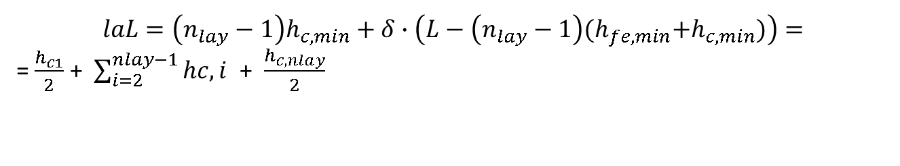
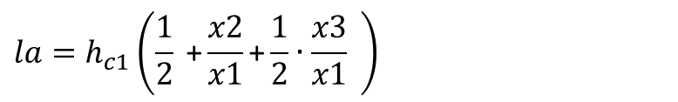
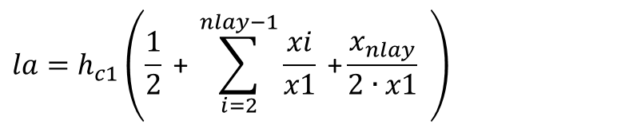
Divisione dell’aria totale tra i layer:
l’aria totale in L dipende da delta:
$$laL=\left(n_{lay}−1\right)h_{c,min}+δ∙\left(L−\left(n_{lay}−1\right){(h}_{fe,min}+h_{c,min})\right)=$$
= $\frac{h_{c1}}{2}$ + $\sum_{i=2}^{nlay−1}{hc,i }$ + $\frac{h_{c,nlay}}{2}$
Esempio con 3 barriere
$laL=2∙h_{c,min}+δ \left(L−2∙\left(h_{c,min}+h_{fe,min}\right)\right)=\frac{h_{c1}}{2}$ +$h_{c2}$ + $\frac{h_{c3}}{2}$
Le singole barriere vengono determinate da l_{a} in modo da rispettare le proporzioni degli hc_pu
$$h_{c,1}∝x1∙la,h_{c,2}∝x,h_{c,3}∝x3∙la2∙la$$
Raccogliendo hc1:
$$la=h_{c1}\left(\frac{1}{2}\text{ +}\frac{x2}{x1}\text{+}\frac{1}{2}∙\frac{x3}{x1} \right)$$
La forma generale è:
$$la=h_{c1}\left(\frac{1}{2}\text{ +} \sum_{i=2}^{nlay−1}{\frac{xi}{x1} }\text{+}\frac{x_{nlay}}{2∙x1} \right)$$
(1)

Slide 5
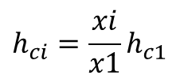
Dalla (1) si calcola hc1 e poi noto hc1 si ricavano le altre arie nel rispetto delle proporzioni.
$$h_{ci}=\frac{xi}{x1}h_{c1}$$
Il criterio propone una divisione equa dello spazio che però garantisce che non ci siano sovrapposizioni tra mezze barriere.
Nel caso di conflitti solo le due mezze barriere interessate vengono rimpicciolite in proporzione ai due hc_pu e all’aria effettivamente disponibile rispettando il ferro minimo.

Slide 6





K-layer soggetto a conflitto:
a2
a2
a1
2
a1
2
1
1
0
$$∆_{int}$$
0
B1k(2)
B2k’(2)
B1k’(1)
B2k(1)
B1k(2)
B1k(1)
B2k(2)
B2k(1)
$$B2k\left(k\right)−B1k\left(k\right)+B2k\left(k+1\right)−B1k\left(k+1\right)=h_{c,k}+h_{c,k+1}$$
$$B2k\left(k+1\right)−B1k\left(k\right)=∆_{int}$$
$$B2k\left(k\right)−B1k\left(k+1\right)=L_{b2b}$$
Lb2b è costante non viene mosso perché è lo spazio complessivo tra le 2 barriere
$L_{b2b}=h_{c,k}+h_{c,k+1}$-$∆_{int}$
${L_{b2b}=h}_{c1}+h_{c2}$-$∆_{int}={h′}_{c1}+{h′}_{c2}\text{+}h_{fe,min}$

Slide 7
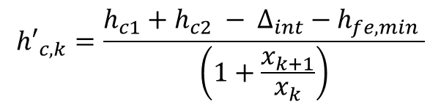



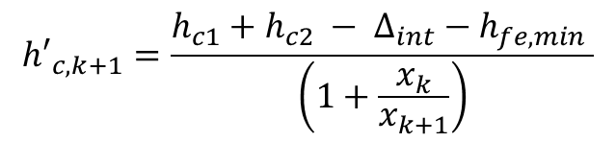
$${h′}_{c1}+{h′}_{c2}=h_{c1}+h_{c2} − ∆_{int}−h_{fe,min}$$
$${h′}_{c,k}=\frac{h_{c1}+h_{c2} − ∆_{int}−h_{fe,min} }{\left(1+\frac{x_{k+1}}{x_{k}}\right)}$$
$${h′}_{c,k+1}=\frac{h_{c1}+h_{c2} − ∆_{int}−h_{fe,min} }{\left(1+\frac{x_{k}}{x_{k+1}}\right)}$$
In conclusione i nuovi punti vengono determinati nel modo seguente:
$$B1k^{′}\left(k\right)=B2k\left(k\right)−{h′}_{c,k}$$
$$B2k^{′}\left(k+1\right)=B1k\left(k+1\right)+{h′}_{c,k+1}$$

Slide 8
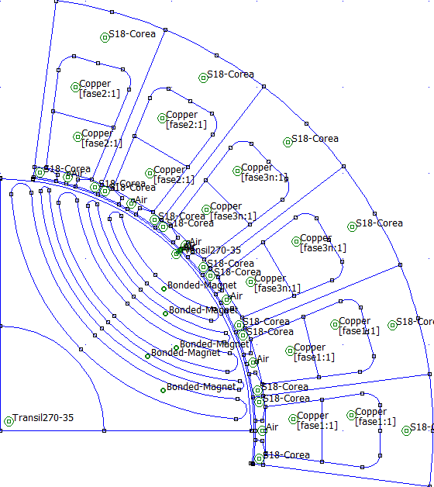
Verifica dei risultati ottenuti con MOGA e MODE negli articoli 2010 - 2013
Si fa girare syre sui casi 3C e 5C in modo da verificare se le macchine trattate nei vari articoli siano corrette oppure no.
In particolare la 5C dell’articolo ECCE 2013 è sospetta, potrebbe essere quella che ha più risentito del precedente sistema di determinazione degli hc.

Slide 9
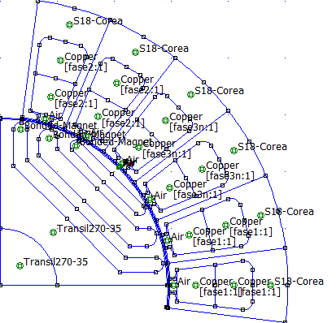


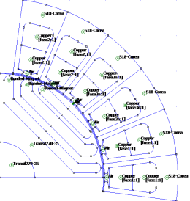
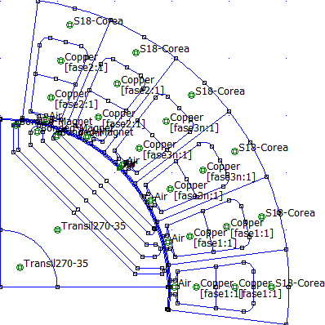

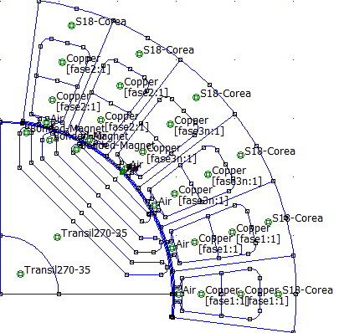
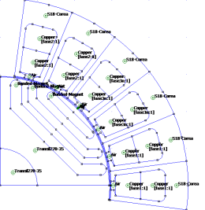
3C
Si confrontato i fronti di pareto ottenuti a valle di 5 run Popolazione 60 Generazioni 70

Slide 10
Considerazioni su 3C
I risultati ottenuti sono in linea con il passato.
In questo caso salvo conflitti la dimensione fisica delle barriere di flux coincide è nello stesso rapporto degli hc,p.u.
la tendenza sembra essere quella di ottenere macchine con la barriera centrale maggiore delle altre 2, questo veniva già ottenuto in passato.
Nei vari run si è ottenuto un fronte che presenta la progressione più simile allo stato dell’arte dei SyR (soluzione 56 frontre blu) la frequenza di apparizione di questa soluzione è stata di ¼ fronti (cioè è apparsa in un solo fronte su 4), se poi considerassimo il numero di casi analizzati la percentuale scenderebbe drasticamente, quindi la tendenza dell’algoritmo sembra essere quella di mettere più aria nella barriera centrale.
Per il momento il numero di run non è elevatissimo e non vi sono particolari sorprese, la tendenza ad una non progressione delle barriere di flux può essere legata sia alla maggiore reattività dello spazio di ricerca che in questo caso viene effettivamente analizzato senza particolari vincoli, sia ipotesi al fatto che dando più ferro allo spyder tende ad aumentare il flusso concatenato soprattutto di asse d e quindi la coppia, ma la soluzione 56 sembrerebbe negare questa considerazione.

Slide 11
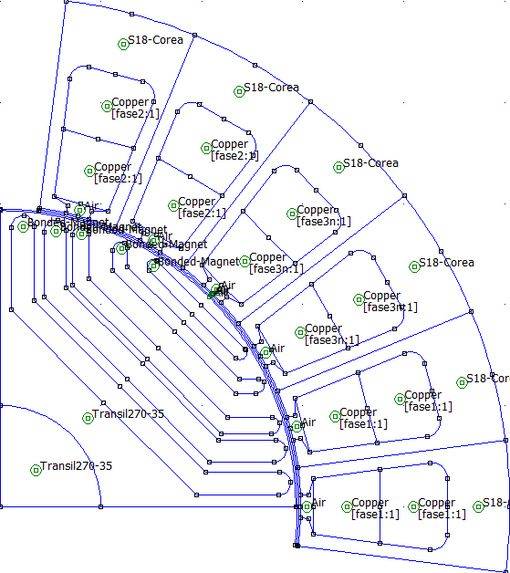

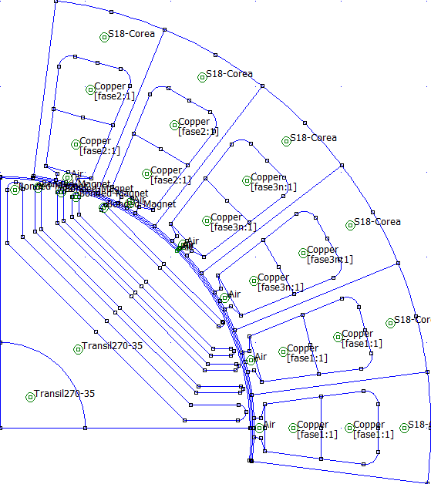

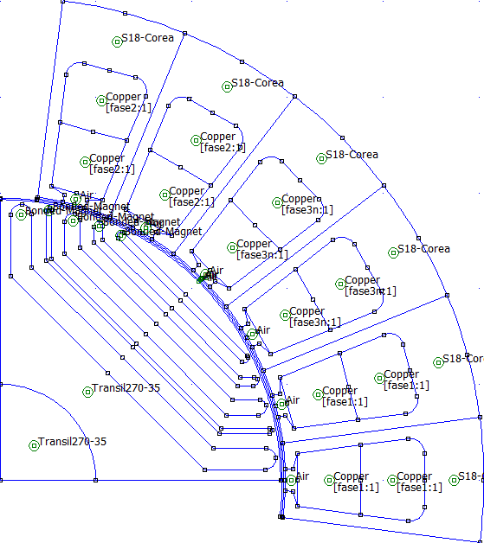




5C

Slide 12
Considerazioni nlay 5
Sono presenti differenze con i casi del passato
L’effetto alternanza barriera spessa sottile sembra essere inibito, permangono ancora dei casi che non hanno un andamento regolare, ma portano ad avere delle barriere di spessore molto piccolo, es. mot 12 curva blu, mot 44 curva rossa, mot 11 curva verde.
In questi casi è stata la barriera numero 4 ad essere sottile, indicazione forse del fatto che per la minimizzazione del ripple 4 barriere sarebbero già più che sufficienti….
Finale
I risultati del 3C sembrano in linea con il passato
Il 5C dell’articolo è sospetto

